Slide 1
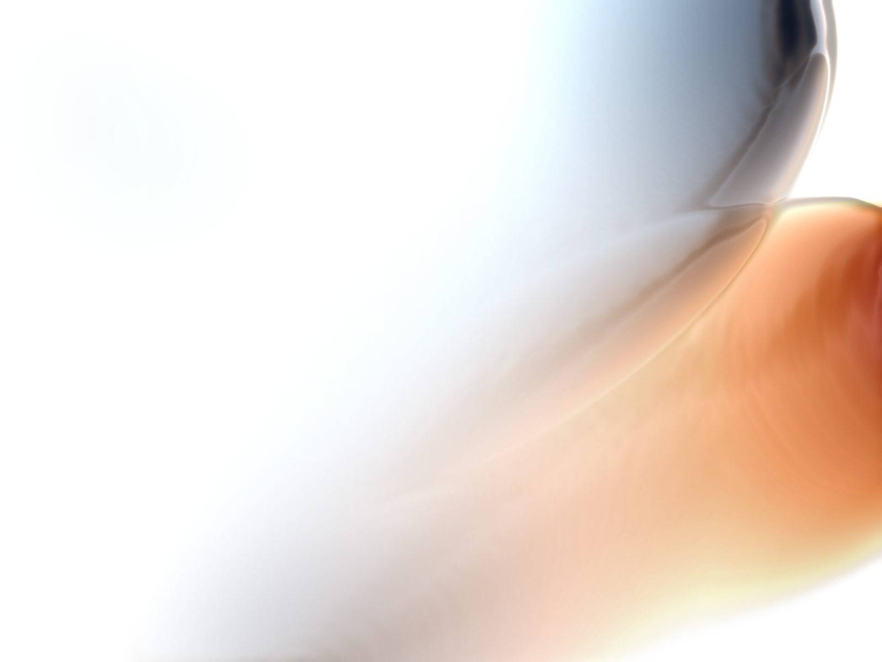
Concept général en endocrinologie

Slide 2
Hypothalamus
e
Anté-hypophyse

Slide 3
Les hormones hypophysaires
Notes:
L'hypophyse petite glande endocrine située à la base du cerveau. L’hypophyse est composée de l’adénohypophyse (ou hypophyse antérieure), de la neurohypophyse (hypophyse postérieure ) Elle est constituée de deux parties : • l'antéhypophyse en avant, qui sécrète 6 hormones antéhypophysaires (corticotrophine ACTH, thyréostimuline TSH, les deux gonadotrophines FSH, LH, prolactine PRL, somatotrophine GH) et le MSH-RH (melanocyte stimulating hormone- releasing hormone). • la posthypophyse en arrière, qui stocke:
l'hormone antidiurétique ADH (connue pour exercer des effets majeurs dans une cible dans le rein : le néphron (unité fonctionnelle du rein).
et l'ocytocine.

Slide 4
Les hormones de l’axe hypothalamo-hypophysaire et cellules cibles

Slide 5
L'épiphyse
Epiphyphyse
Hypophyse
L'épiphyse sécrète plusieurs substances actives, en particulier la mélatonine. Celle-ci inhibe la fonction gonadotrope de l'hypothalamus et intervient dans l'équilibre sommeil-veille.

Slide 6
Stimuli hormonal
contrôle hormonal - libération d’une hormone module l’effet d’une autre hormone - ex. hypothalamus ⇒ hypophyse antérieure ⇒ cellules cibles
Hypophyse antérieure
MSH-RH

Slide 7
Stimuli Nerveux
- l’activité d’une fibre nerveuse module l’effet d’une hormone - ex. système nerveux sympathique ⇒ médullo-surrénale ⇒ noradrénaline - ex. hypothalamus ⇒ post-hypophyse ⇒ cellules cibles Ces hormones sont transportées par les axones de ces cellules

Slide 8
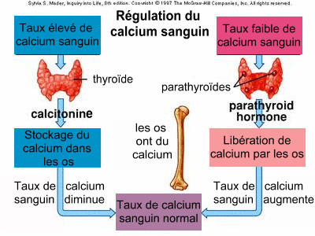
Stimuli humoral
Par un changement interne d’ion ou de nutriments
variations sanguines des ions et nutriments modulent l’effet d’une hormone - ex. taux de glucose dans le sang ⇒ insuline
Régulation du taux de calcium dans le sang par les parathormone (PTH)

Slide 10
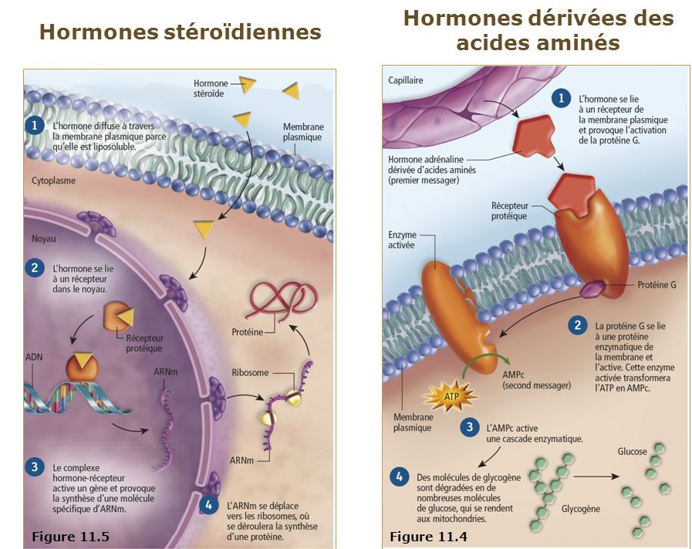

Slide 11
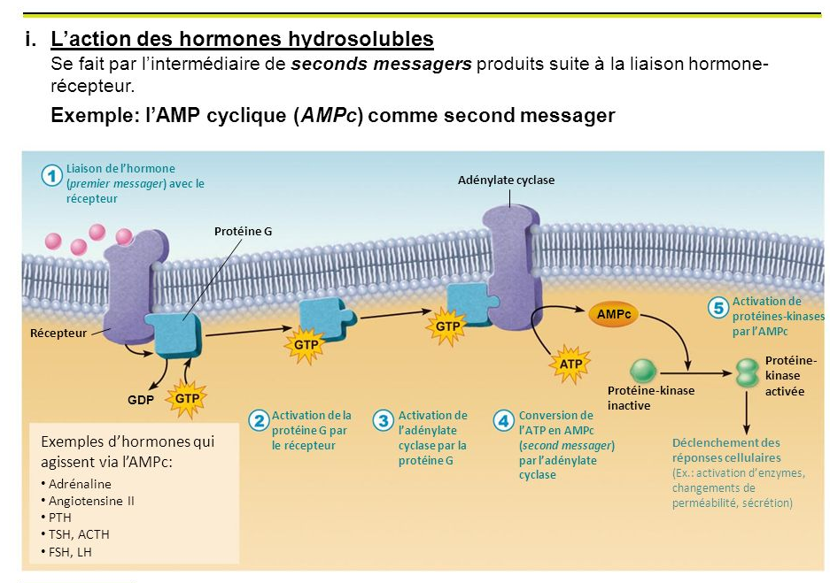

Slide 12
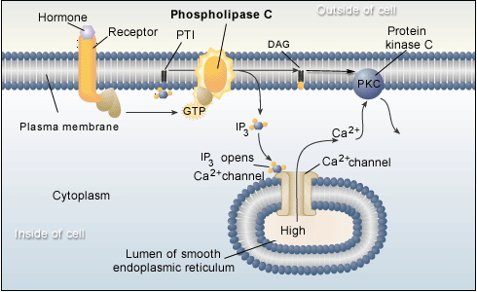
Action des hormones non stéroïdiens
(hormones peptidiques) :
Activation de Ca 2+ comme second messager
PiP2

Slide 13
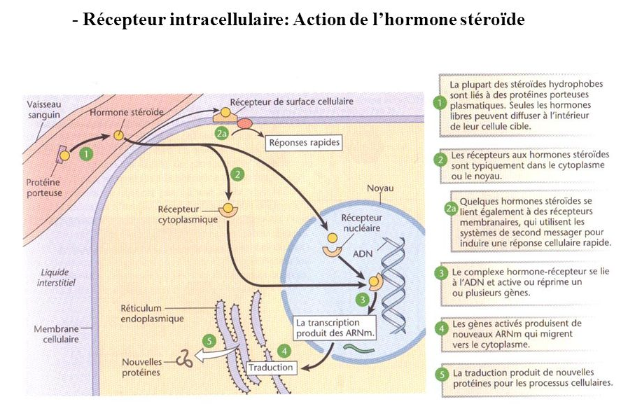
Action des hormones stéroïdiens

Slide 15
